Slide 1
Динамические структуры данных Часть 2. Хэш-таблицы
Лекция 12
Тема 11: Динамические структуры данных

Slide 2
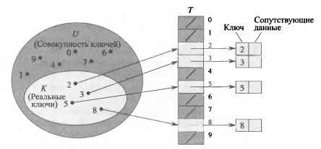
Таблица с прямой адресацией
Ключ входит в совокупность U={0,1,…,m-1}, где m – не слишком велико
Ключи не повторяются
Таблица с прямой адресацией T[0..m-1] – динамическое множество, каждый элемент которого соответствует ключу из совокупности ключей U
Элемент с ключом k хранится в ячейке k, получение к нему доступа – T[k], если такого элемента нет, то T[k]=NIL

Slide 3
Таблица с прямой адресацией
Direct-Address-Search(T,k)
1 return T[k]
Direct-Address-Insert(T,x)
1 T[x.key]=x
Direct-Address-Delete(T,x)
1 T[x.key]=NIL
O(1)
O(1)
O(1)

Slide 4
Таблица с прямой адресацией
T[x.key]=x.value
Если совокупность ключей U – велика, хранение таблицы размером |U| непрактично или невозможно
Если множество реальных ключей K мало по сравнению с U, то выделенная память размером |U| расходуется неэффективно

Slide 5
Хеш-таблица
T[h(x.key)]=x
Хеш-функция – функция, преобразующая значение ключа в целое число:
h : U → {0,1,…,m-1}, m << |U|
(отображает совокупность ключей U на ячейки хеш-таблицы T[0..m-1] при m << |U|)
элемент с ключом k хешируется в ячейку h(k)
h(k) называется хеш-значением ключа k
для одного и того же k h(k) неизменно
Хеш-таблица – структура данных, реализующая интерфейс массива для хранения пары ключ-значение, в которой индекс массива вычисляется с использованием хеш-функции от значения ключа
Поддерживаются операции вставки, удаления и поиска
O(1)

Slide 6
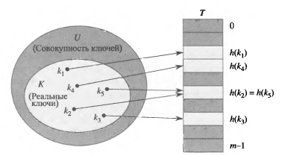
Хеш-таблица
h(k₂)=h(k₅)
Коллизия – отображение различных ключей в одну ячейку хеш-таблицы
Хеширование : компромисс между вычислительной сложностью алгоритма и объемом требуемой памяти
Работа с хеш-таблицей:
O(1) – средний случай
O(n) – худший случай

Slide 7
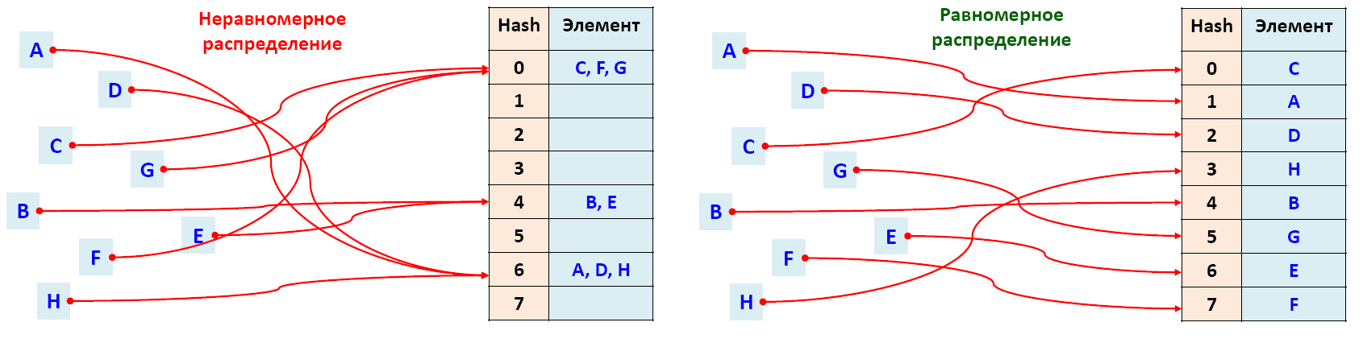
Хеш-функция
Хеш-функция – функция, преобразующая значения ключа в целое число
Равномерность хеширования и независимость от результата хеширования других ключей
Минимизация коллизий
Детерминированность – неизменность результата
Быстрое вычисление

Slide 8
Методы построения
Метод деления
h(k) = k mod m
Быстрое выполнение (одна операция)
m ≠ 2^{p}
m – простое число, далекое от 2^{p}
h(2000) = 2000 mod 701 = 598

Slide 9
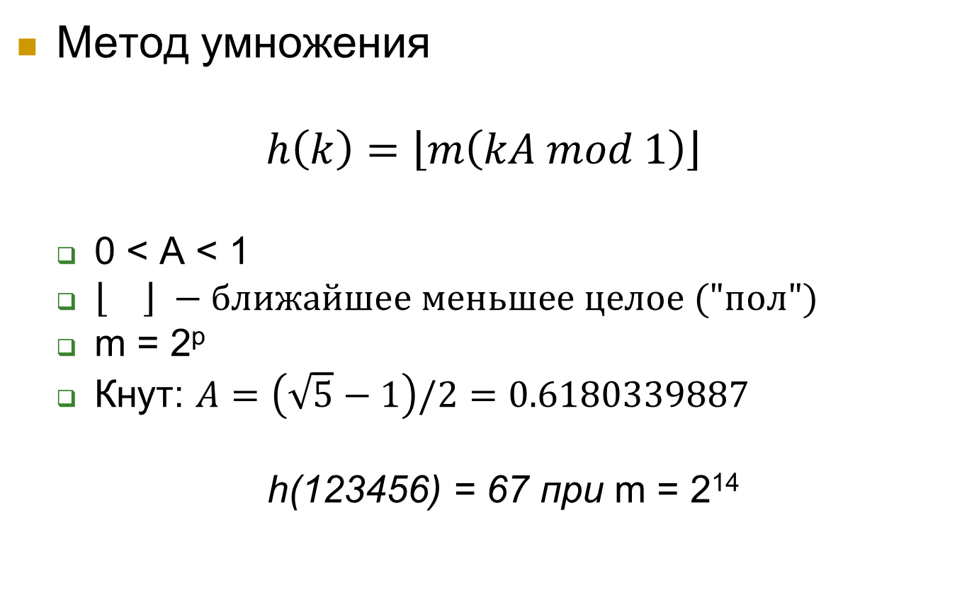
Методы построения
Метод умножения
$$h\left(k\right)=\left\lfloor m\left(kA mod 1\right)\right\rfloor$$
0 < A < 1
$\left\lfloor \right\rfloor −ближайшее меньшее целое (\text{"пол"})$
m = 2^{p}
Кнут: $A=\left(\sqrt{5}−1\right)/2=0.6180339887$
h(123456) = 67 при m = 2¹⁴

Slide 10
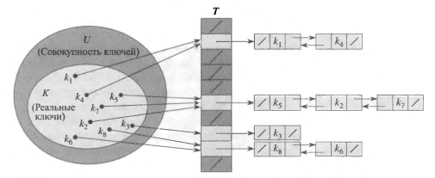
Разрешение коллизий
С помощью цепочек
ячейка хранит указатель на связный список элементов с одинаковым результатом хеширования ключей

Slide 11
Разрешение коллизий
С помощью цепочек
Chained-Hash-Insert(T,x)
1 List-Insert(T[h(x.key)],x)
Chained-Hash-Search(T,k)
1 List-Search(T[h(k)],k)
Chained-Hash-Delete(T,x)
1 List-Delete(T[h(x.key)],x)
Коэффициент заполнения таблицы с m ячейками и n элементами, хранящихся в ней
α = n / m
O(1)
O(1+α)
O(1)

Slide 12
Разрешение коллизий
Открытая адресация
все элементы хранятся в таблице (не требуется дополнительной памяти)
пустая ячейка хранит NIL
ошибка вставки при заполненной таблице
Исследование – проверка последовательности ячеек.
Последовательность зависит от ключа
h : U×{0,1,…,m-1} → {0,1,…,m-1}
h(k,0), h(k,1),…,h(k,m-1) представляет собой перестановку множества 0,1,…,m-1 чтобы просмотреть всю таблицу

Slide 13
Разрешение коллизий
Открытая адресация O(1/(1-α)) .. O(n) .. O(n²)
Уаделение – специальный флаг DELETED
Hash-Insert(T,k)
1 i=0
2 repeat
3 j=h(k,i)
4 if T[j]==NIL
5 T[j]=k
6 return j
7 else i=i+1
8 until i==m
9 error “Переполнение таблицы”
Hash-Search(T,k)
1 i=0
2 repeat
3 j=h(k,i)
4 if T[j]==k
5 return j
6 i=i+1
7 until T[j]==NIL или i==m
8 return NIL

Slide 14
Открытая адресация
Вспомогательная хеш-функция
h` : U → {0,1,…,m-1}
Линейное исследование
h(k,i)=(h`(k)+i) mod m
i = 0,1,…,m-1 , m – размер хеш-таблицы
Последовательность исследуемых ячеек:
T[h`(k)], T[h`(k)+1], … , T[m-1], T[0] , T[1], … , T[h`(k)-1]
h(k,i)=(h`(k)+i*j) mod m
j и m – взаимно-просты
Легко реализуется
Проблема первичной кластеризации – последовательности заполненных ячеек постоянно растут

Slide 15
Открытая адресация
Квадратичное исследование
h(k,i)=(h`(k)+с₁i+c₂i²) mod m
i = 0,1,…,m-1 , m – размер хеш-таблицы
с₁ и с₂ – положительные константы
Последовательность исследуемых ячеек начинается с T[h`(k)]
Более мягкая вторичная кластеризация
h(k₁)=h(k₂) приводит к h(k₁,i)=h(k₂,i)
последовательности совпадают
(верно и для линейного исследования)

Slide 16
Открытая адресация
Двойное хеширование
h(k,i)=(h`₁(k)+i h`₂(k)) mod m
i = 0,1,…,m-1 , m – размер хеш-таблицы
с₁ и с₂ – положительные константы
Последовательность исследуемых ячеек начинается с T[h`₁(k)]
Смещение h`₂(k) mod m, h`₂(k) и m – взаимно простые
h(k₁)=h(k₂) не приводит к h(k₁,i)=h(k₂,i) последовательности различаются
m и h`₂(k) должны быть взаимно простыми для обхода всей таблицы:
m – степень 2, h`₂(k) возвращает только нечетные числа
m – простое, h`₂(k) возвращает натуральные числа меньше m

Slide 17

Открытая адресация
Двойное хеширование
h`₁(k) = k mod m
h`₂(k) = 1 + (k mod m`)
m` немного меньше m
Пример для m=13, m`=11
Вставка ключа 14 в последовательность ячеек 1, 5, 9, …

Slide 18
Динамические структуры данных Часть 2. Хэш-таблицы
Лекция 12
Тема 11: Динамические структуры данных

Slide 19
Вопросы
1. Таблицы с прямой адресацией. Понятие хеш-таблицы
2. Хеш-функции. Определение и методы построения.
3. Хеш-таблица. Разрешение коллизий при помощи цепочек.
4. Хеш-таблица. Разрешение коллизий при помощи открытой адресации.

Slide 20
Примеры реализации на С

Slide 21
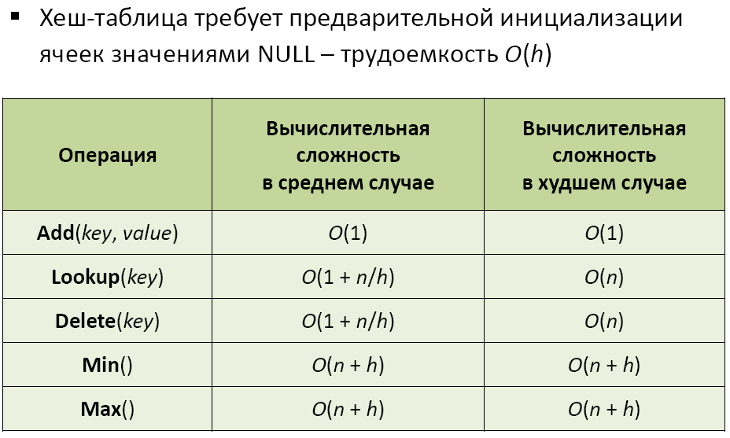
Эффективность хеш-таблиц

Slide 22
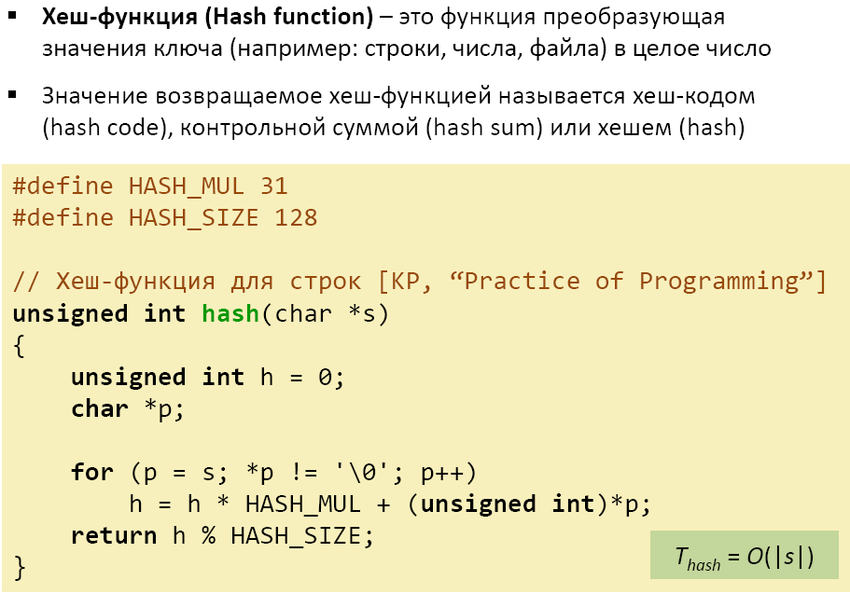
Хеш-таблицы (Hash tables)

Slide 23
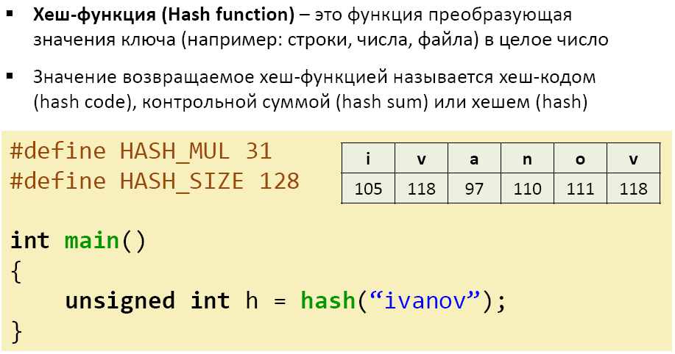
Хеш-таблицы (Hash tables)

Slide 24
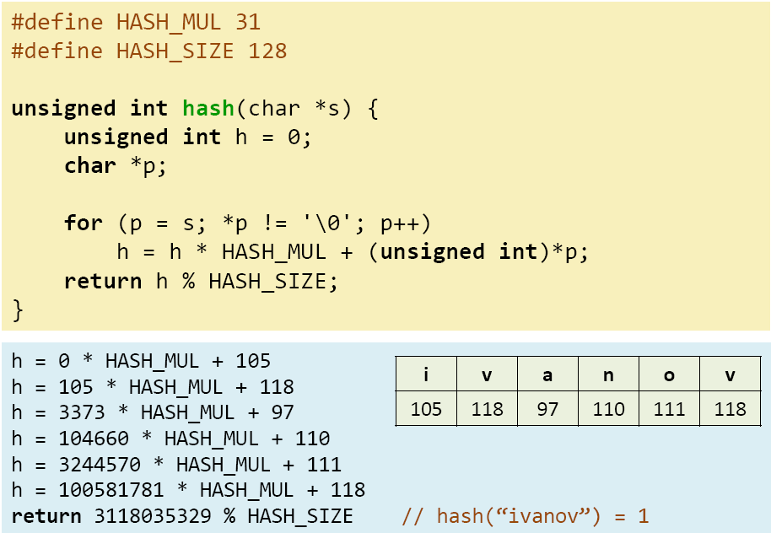
Хеш-таблицы (Hash tables)

Slide 25
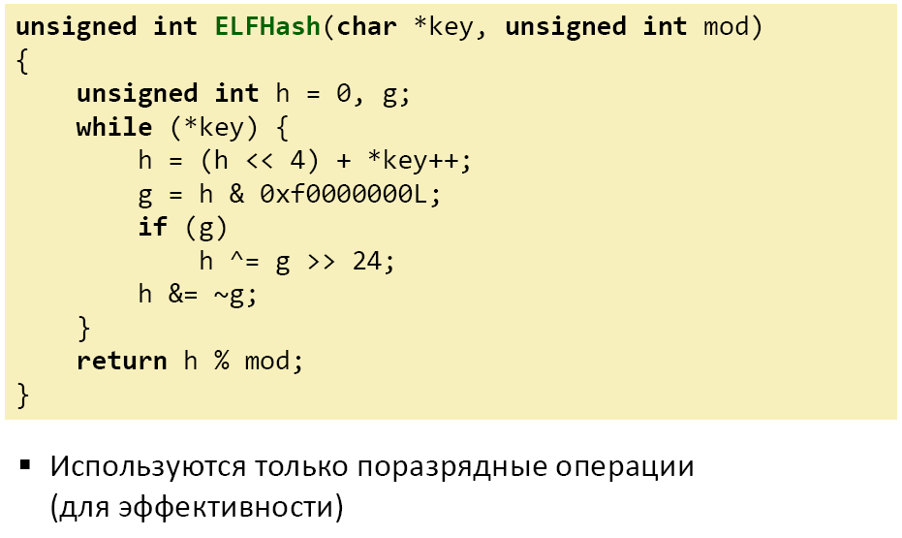
Пример хэш-функции для строк

Slide 26
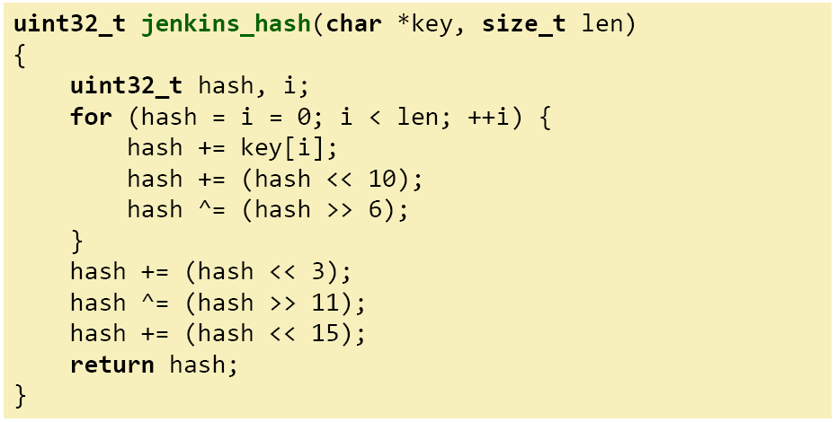
Jenkins hash functions

Slide 27
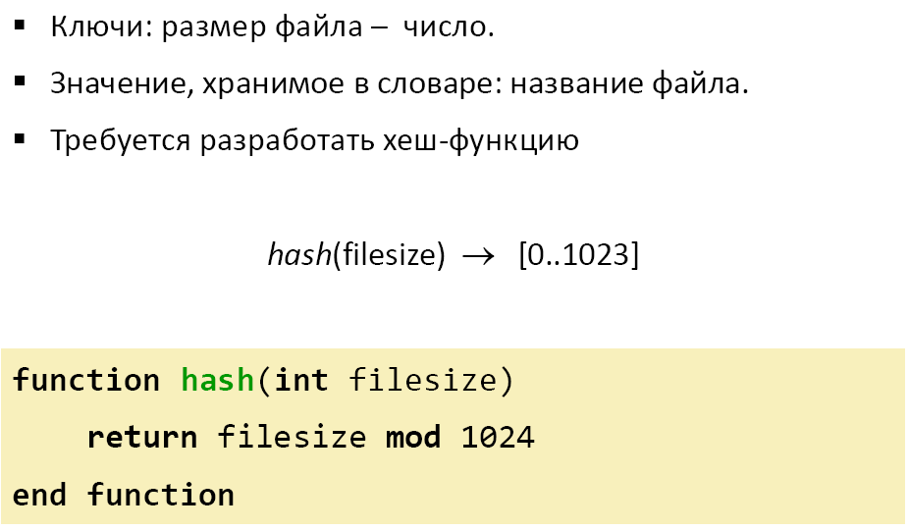
Пример хэш-функции для чисел

Slide 28
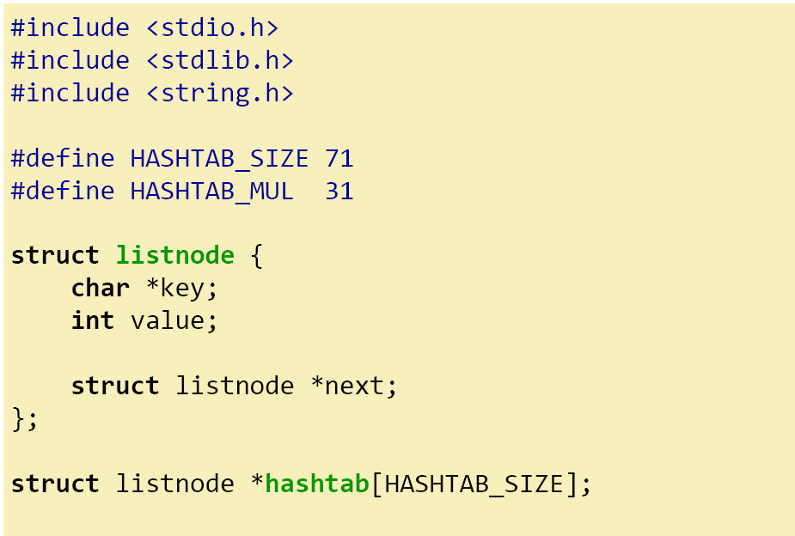
Реализация хеш-таблицы

Slide 29
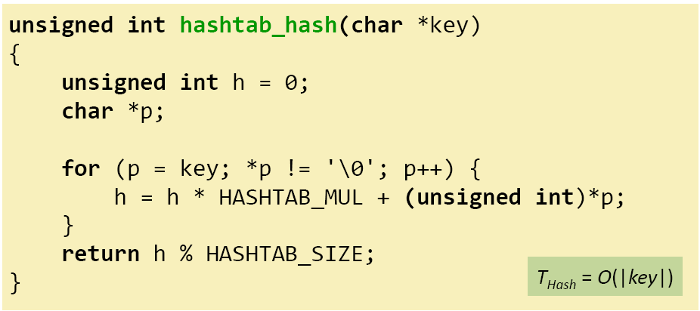
Хеш-функция

Slide 30
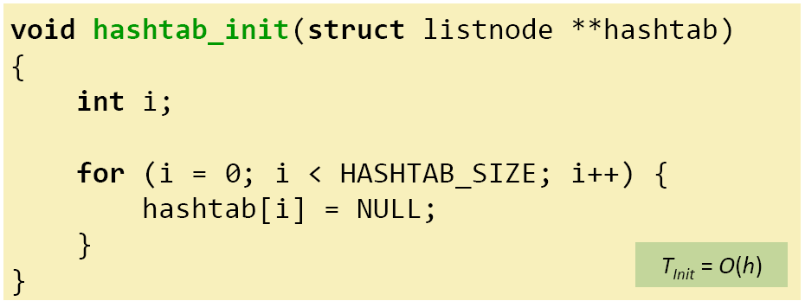
Инициализация хеш-таблицы

Slide 31
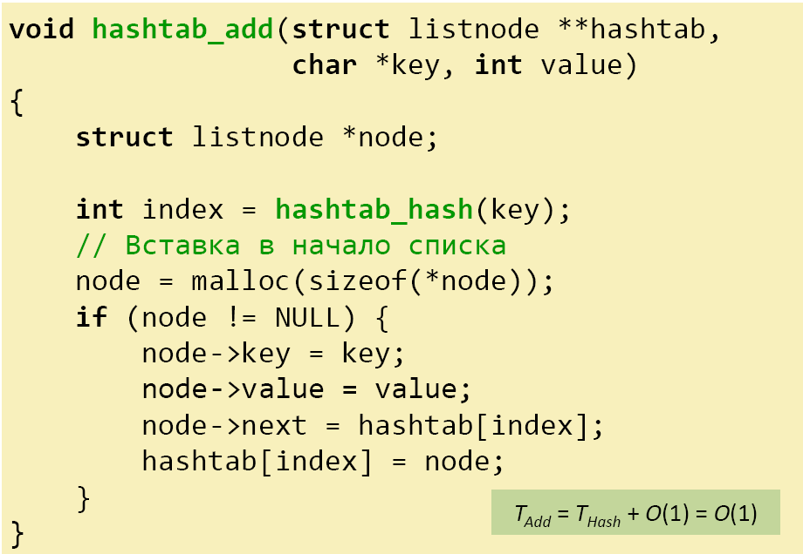
Добавление элемента в хеш-таблицу

Slide 32
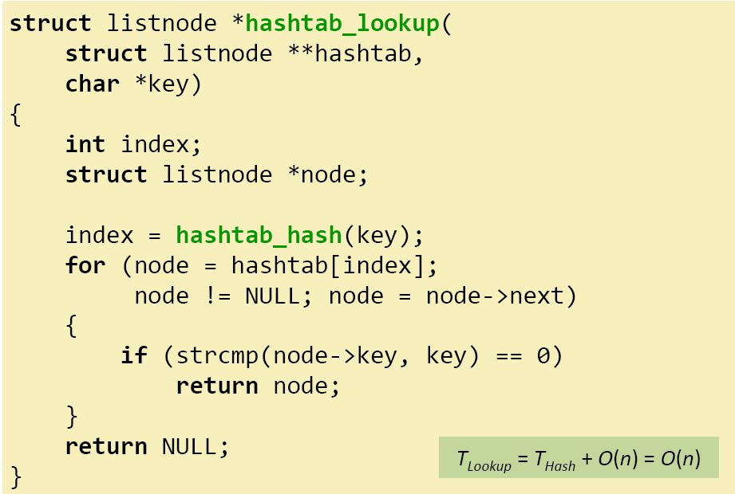
Поиск элемента

Slide 33
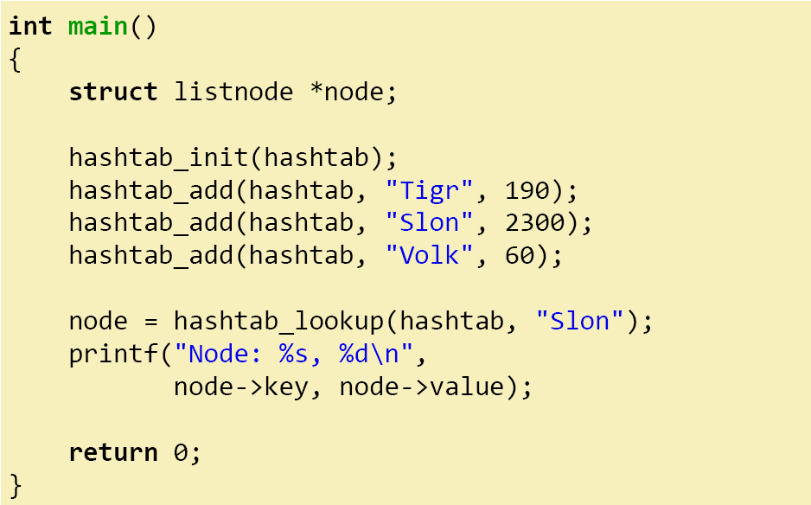
Поиск элемента

Slide 34
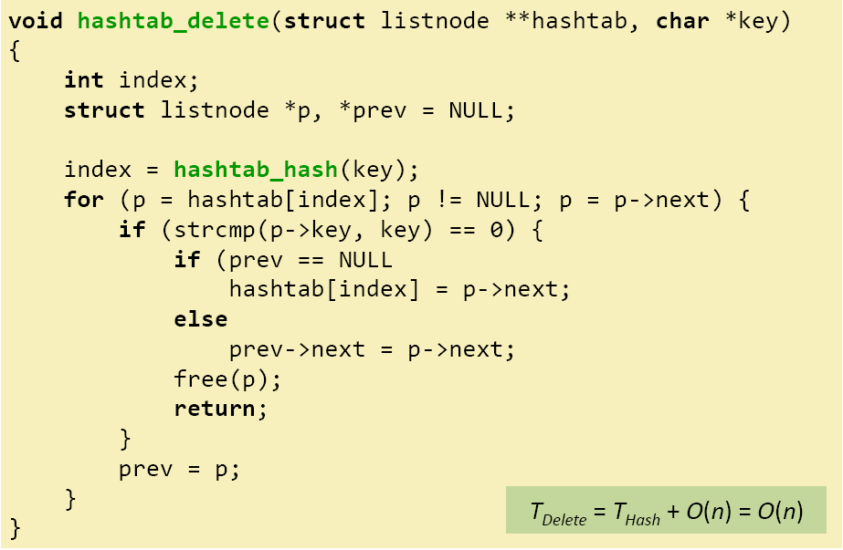
Удаление элемента

Slide 35
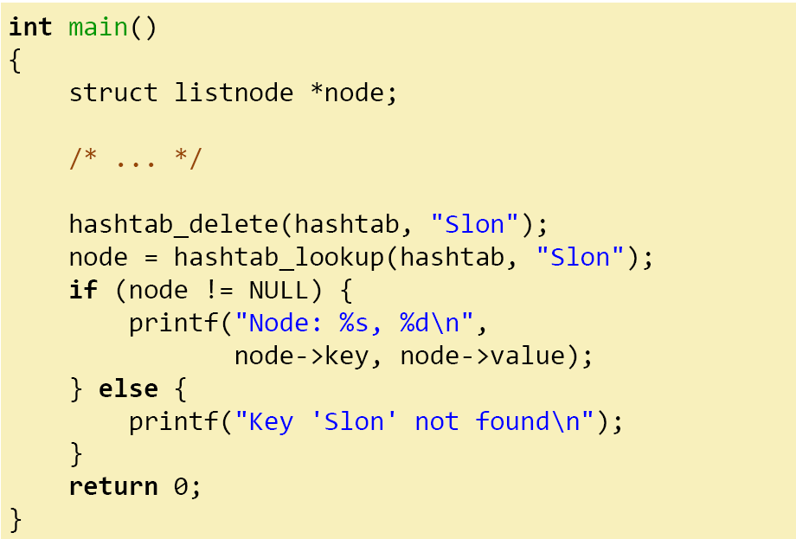
Удаление элемента

Slide 36
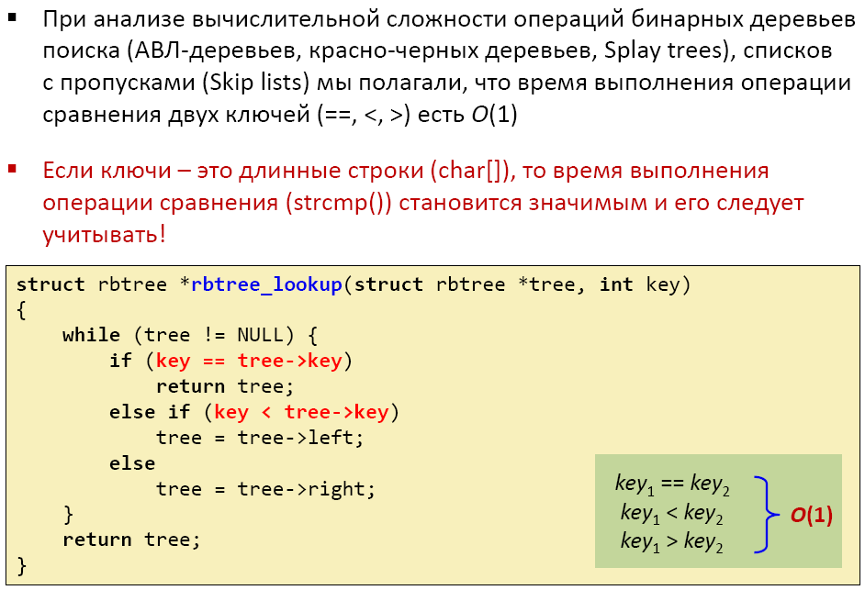
Словарь со строковыми ключами

